Slide 1
Lietuvos aplinkos apsaugos investicijų fondas
2021-08-26, TEAMs

Slide 2
Lėšos ir jų paskirtis
3 017 980 EUR skirta kvietimui;
1 810 788 EUR numatyta 2021 m. mokėjimams;
Lėšų paskirtis - nuotekų surinkimo tinklų tiesimui per vartotojui priklausantį ar kitaip valdomą sklypą bei valstybinę ar savivaldybės žemę, būstui prijungti prie esamos centralizuotosios nuotekų surinkimo sistemos.
Finansavimo kryptys patvirtintos Aplinkos ministro 2021 m. gegužės 12 d. įsakymu Nr. D1-287.
Gyvenamų būstų prijungimo prie esamų centralizuotų nuotekų tvarkymo sistemų investicinių projektų įgyvendinimo ir priežiūros tvarkos aprašas patvirtintas Aplinkos ministro 2021 m. liepos 1 d. Įsakymu Nr. D1-398.

Slide 3
Įtraukti į projektą galima
Būstas patenka į didesnės kaip 2000 GE aglomeracijos ribas
Aglomeracija paminėta EK sąraše
Sklypas ir būstas priklauso Vartotojui (būsto savininko)

Slide 4
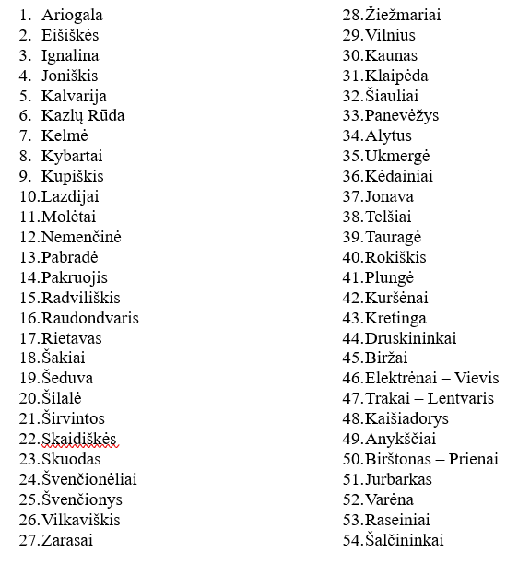
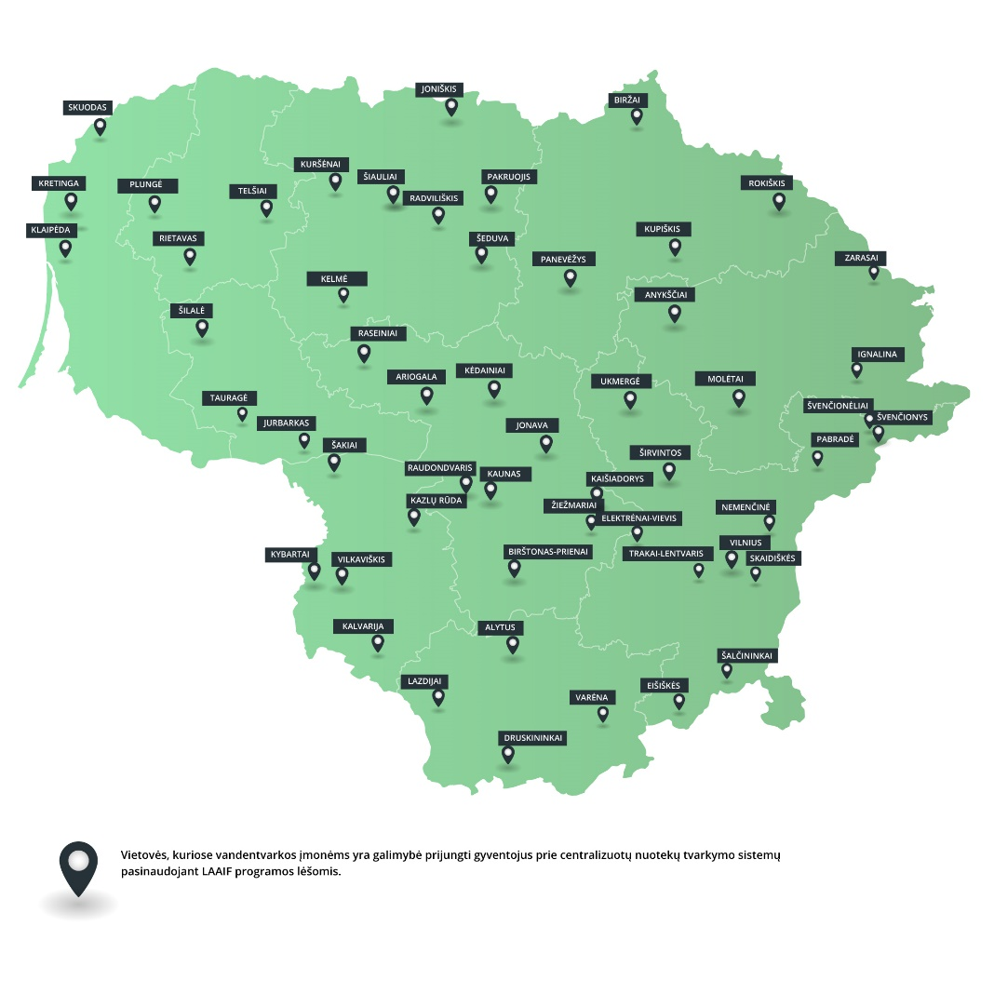
EK sąraše paminėtos aglomeracijos

Slide 5
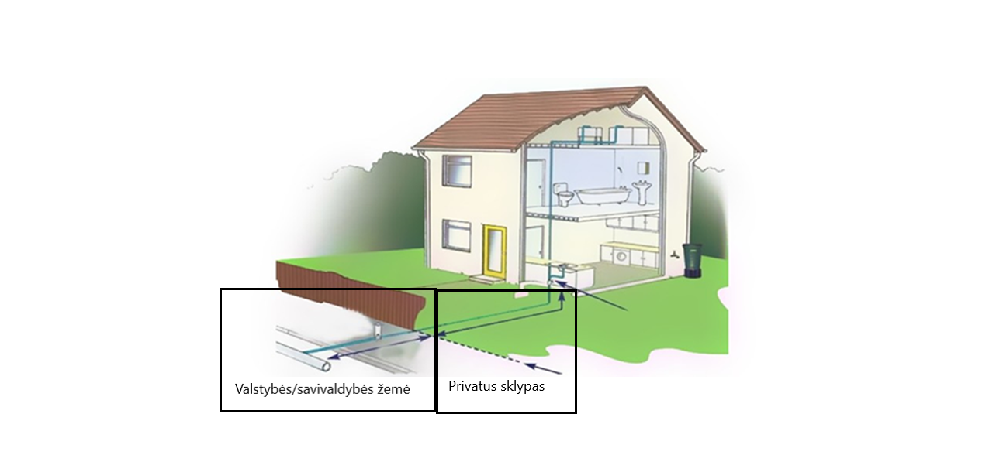
Būsto pajungimas

Slide 6
Apribojimai
būstams prijungti prie esamų centralizuotų nuotekų surinkimo tinklų, kurių tiesimas bendrai finansuotas iš 05.3.2-VIPA-T-024 priemonės „Nuotekų surinkimo tinklų plėtra“ ir 05.3.2-FM-F-015 priemonės „Vandentvarkos fondas“ lėšų;
nefinansuojamas būstų prijungimas, kurie finansuoti arba finansuojami valstybės ar savivaldybių biudžetų ar išteklių, ES Struktūrinės paramos ar kitų fondų bei programų lėšomis;
negali būti finansuojami su gyvenamojo sektoriaus plėtra susiję projektai.
Būstai nepatenka į įgyvendinto ar įgyvendinamo projekto, finansuojamo 2014–2020 m. ES Struktūrinės paramos lėšomis teritoriją;

Slide 7
Subsidijos teikimo sąlygos
Galimi pareiškėjai – viešieji geriamojo vandens tiekėjai ir nuotekų tvarkytojai (turintys licenciją ir neturintys įsiskolinimų)
arba savivaldybės institucijos;
iki 70% tinkamų finansuoti išlaidų, tiesiant nuotekų surinkimo tinklų dalį iki gyventojo sklypo (viešojoje geriamojo vandens tiekimo teritorijoje (valstybės ar savivaldybės teisėtais pagrindais naudojamoje teritorijoje));
100% tinkamų finansuoti išlaidų privačiame sklype;
iki 300 000 EUR projektui;
iki 2 100 EUR vienam būstui.

Slide 8
Iki paraiškos pateikimo pasirengti
gyvenamų būstų, kuriuos numatoma prijungti prie nuotekų surinkimo tinklų, sąrašas (Aprašo 11 p.);
Šis sąrašas sudarytas pagal patvirtintą gyvenamų būstų prijungimo prie nuotekų surinkimo tinklų atrankos tvarką (Aprašo 11 p.);
preliminarias sutartis (Aprašo 12 p.);

Slide 9
Tinkamos finansuoti išlaidos
padarytos ir apmokėtos po einamųjų metų finansavimo krypčių patvirtinimo iki projekto įgyvendinimo laikotarpio pabaigos:
geodezinių matavimų, kadastrinių matavimų, statybinių tyrinėjimų, inžinerinių geologinių ir geotechninių tyrimų, archeologinių tyrimų, nekilnojamųjų kultūros vertybių tyrimų, higienos tyrimų ir teisinės registracijos išlaidos;
nuotekų surinkimo tinklų statyba;
vejos, žvyro, betoninių trinkelių, šaligatvio plytelių, asfaltbetonio dangų atstatymo išlaidos;
statinio statybos techninės priežiūros išlaidos;
statinio projekto rengimo, statinio projekto vykdymo priežiūros ir ekspertizių atlikimo išlaidos (kurios neviršija 7 proc. projekto tinkamų finansuoti išlaidų sumos);
statybą leidžiančių ir statybos užbaigimą patvirtinančių dokumentų, parengimo išlaidos;
PVM, jei, vadovaujantis Lietuvos Respublikos įstatymais, projekto vykdytojas negali įtraukti PVM į PVM atskaitą;
informacinės lentelės apie įgyvendintą projektą įrengimo išlaidos;

Slide 10
Projektų atranka
Kriterijaus pavadinimas | Kriterijaus reikšmė | Maksimalus vertinimas balais | Projekto vertinimas
 |  |  | Balai | Vertinimo pagrindimas
1.1. Investicijų dalis, tenkanti 1 gyvenamajam būstui prijungti prie nuotekų surinkimo tinklo | ≤1100 Eur | 50 |  | Skaičiuojama nuo visų būtinų (planuojamų) investicijų (Eur be PVM)
 | >1100 Eur, bet ≤1300 Eur | 45
 | >1300 Eur, bet ≤1500 Eur | 40
 | >1500 Eur, bet ≤1700 Eur | 30
 | >1700 Eur, bet ≤1900 Eur | 20
 | >1900 Eur, bet ≤2100 Eur | 10
 | >2100 Eur | 0
1.2. Gyvenamųjų būstų skaičius, kiek bus prijungta | >250 | 50 |  | Pareiškėjo ir gyventojų pasirašytos preliminarios sutartys
 | ≤250, bet > 150 | 45
 | ≤150, bet > 100 | 35
 | ≤100, bet > 50 | 25
 | ≤50, bet > 10 | 15
 | ≤10, bet > 5 | 5
 | ≤5 | 0
Bendras balų skaičius |  | ∑ 100

Slide 11
Reikalavimai projekto įgyvendinimui
Projekto įgyvendinimo laikotarpis negali būti ilgesnis kaip 20 mėnesių (Aprašo 18 p.);
darbų, paslaugų ir prekių pirkimus vykdyti laikantis VPĮ ir žaliųjų pirkimų reikalavimų (4. Gaminiai iš perdirbto plastiko) (Aprašo 20 p.);
Projekto vykdytojas iki gyventojo sklypo nutiestą nuotekų surinkimo tinklų dalį įregistruoja kaip savo turtą (Aprašo 14 p.);
Gyventojo sklype nutiestą nuotekų surinkimo tinklų dalį perduoda gyventojui pasirašius nuotekų surinkimo tinklų perdavimo–priėmimo aktą (Aprašo 14 p.);

Slide 12
Preliminarus planas
Paraiškų vertinimas
Projektų atrankos komiteto posėdis
Ministro įsakymas
Subsidijos teikimo sutartis
Iki lapkričio 10 d.
iki lapkričio 19 d.
Iki gruodžio 3 d.
Iki gruodžio 15 d.
Iki spalio 1 d.
Paraiškų priėmimas
Pirmoji subsidijos dalis (60 proc.) išmokama per 10 darbo dienų nuo subsidijos teikimo sutarties pasirašymo dienos (Aprašo 45p.);

Slide 13
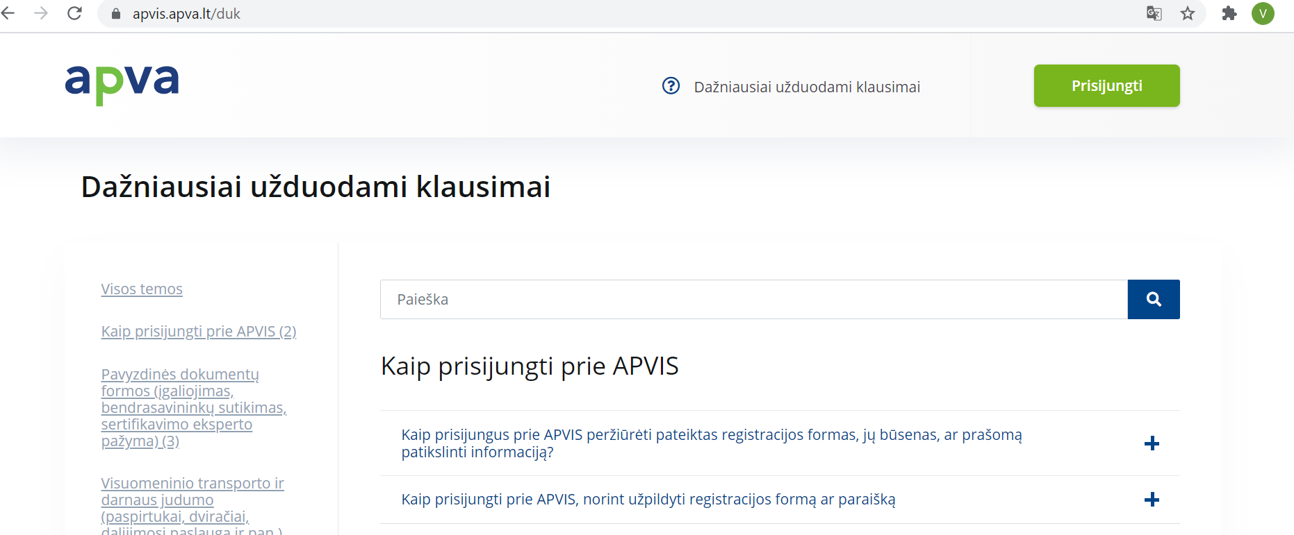
Patarimai
Tarpusavy dalintis gerąja patirtimi;
Įsitraukti LVTA su teisine pagalba bei sprendimų sklaida;
Svarbu žinoti:
Ši priemonės taisyklės ir administravimas skirsis nuo kitų įgyvendinamų/įgyvendintų LAAIF projektų;
Paraiškos vertinimas ir projekto administravimas vyks per APVIS (Aplinkos projektų valdymo informacinė sistema)

Slide 14
Gauti klausimai:
<klausimai/atsakymai>

Slide 15
Turint klausimų kontaktuoti:
Vidas Stašauskas – tel. 8 678 01 778, el. p. vidas.stasauskas@apva.lt
Akvilė Naikutė – tel. 8 664 36 936, el. p. akvile.naikute@apva.lt
Viktorija Cimbalistaitė – tel. 8 667 62181, el. p. viktorija.cimbalistaite@apva.lt

